Slide 1
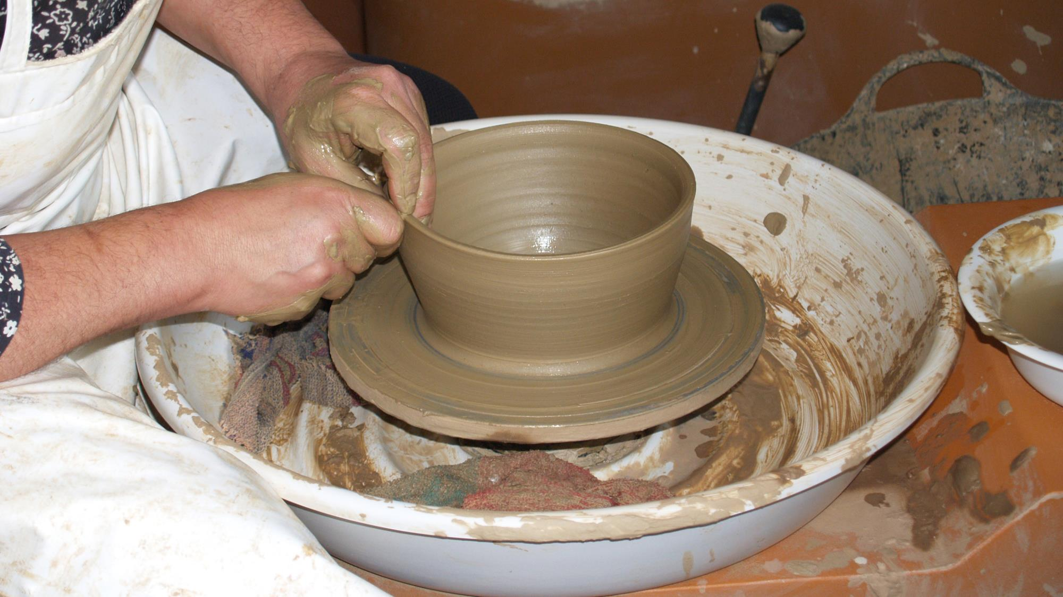
o barro e a olaría

Slide 2
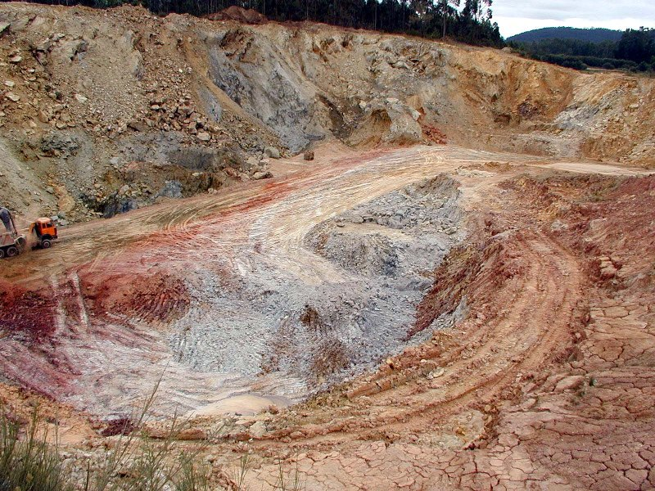
O barro
a arxila
As arxilas son rochas sedimentarias formadas a partir da descomposición da pedra de gran, os gneis ou os feldespatos; pola acción da auga, dos gas carbónico, da calor...que se acumularon nas cuncas terciarias e cuaternarias.
Son mesturas de diferentes silicatos alumínicos hidratados como a caolinita, illita, emectita, moscovita, con impurezas como areas silíceas, feldespatos, carbonatos, óxidos de ferro...

Slide 3
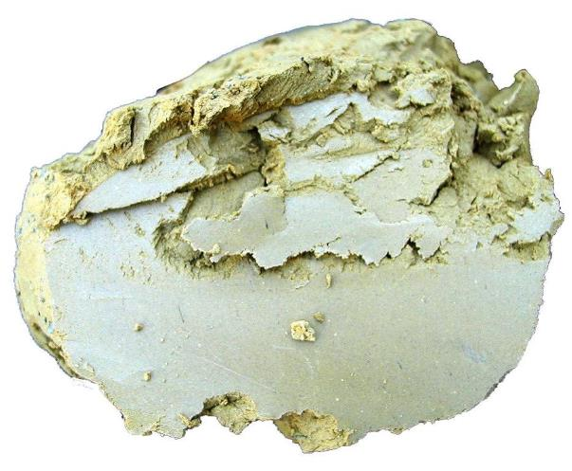
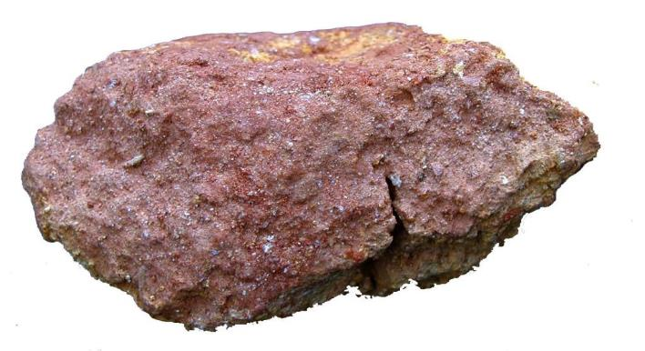
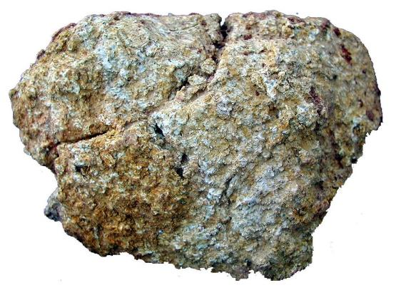
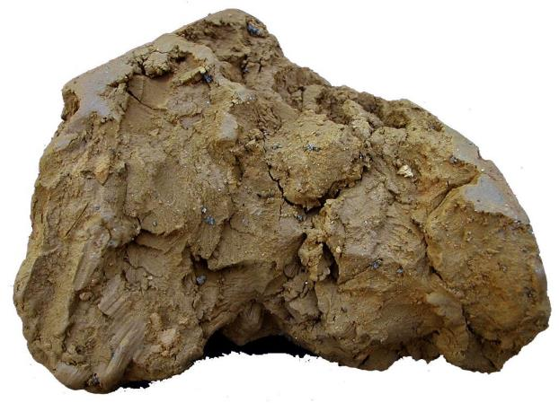
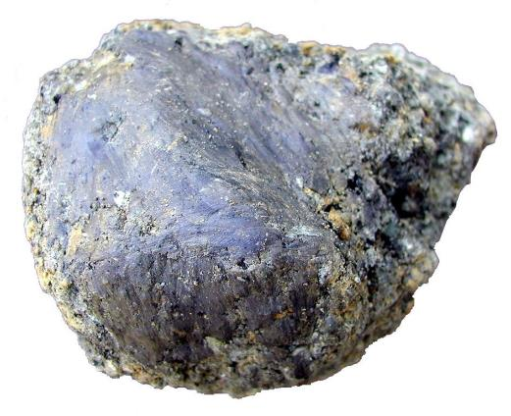
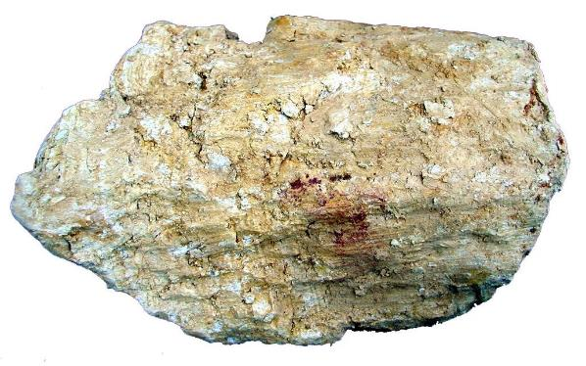
As arxilas máis puras presentan cores craras.
Os minerais acompañantes dan lugar a que teñan cores variadas.

Slide 4
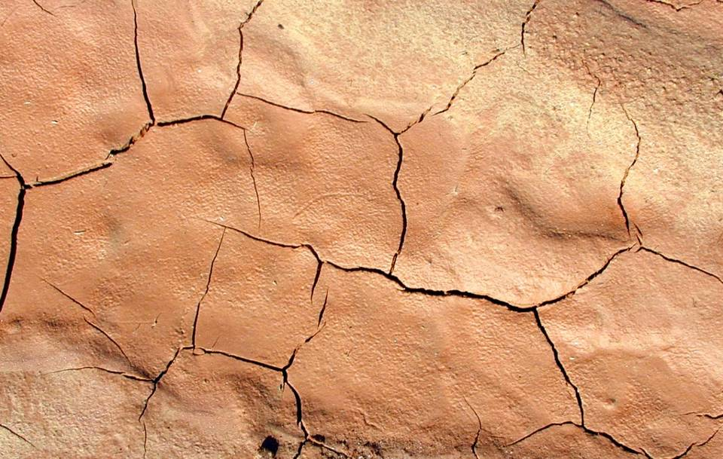
Cando se evapora a auga a arxila contráese lixeiramente, vólvese ríxida, dura e fráxil.

Slide 5
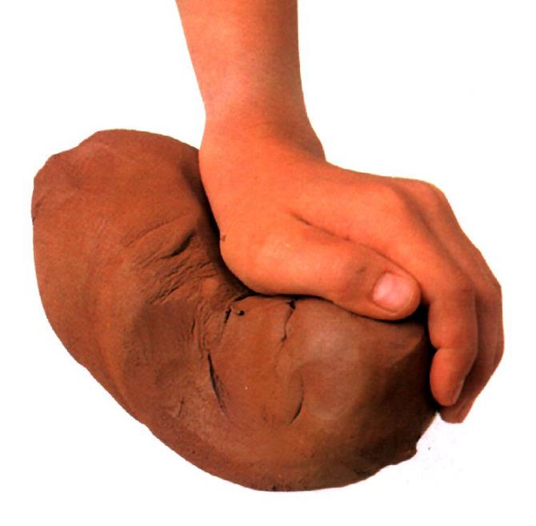
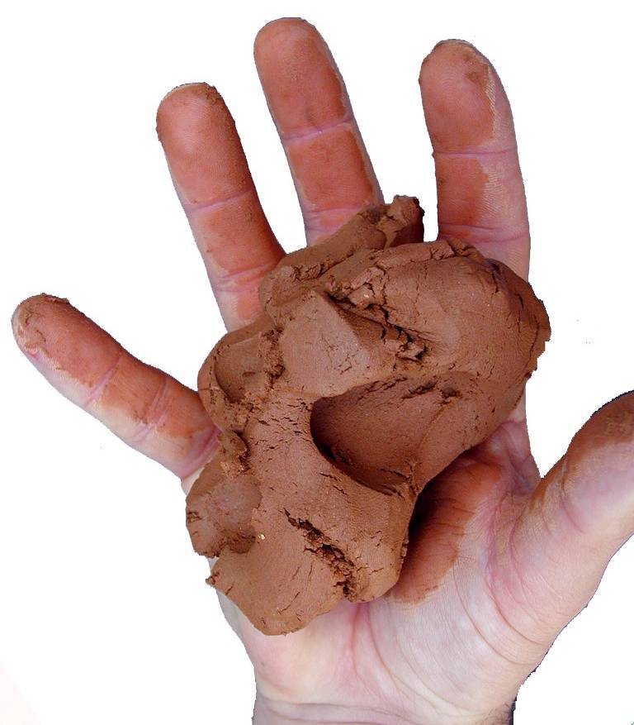
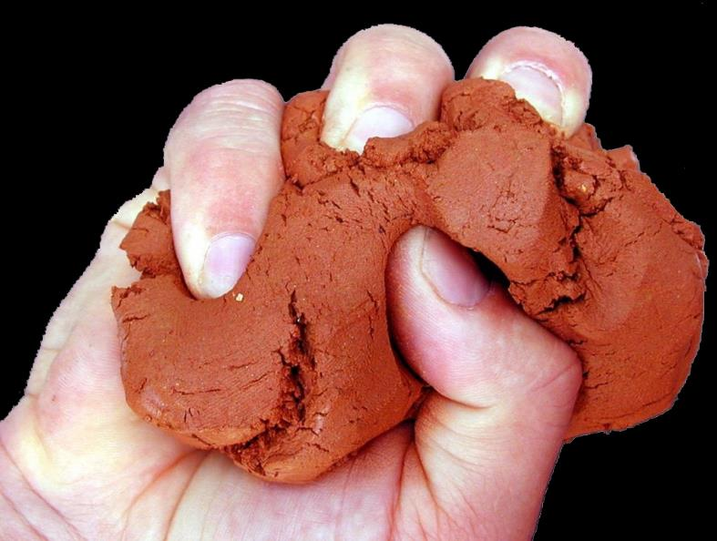
Mesturada con auga convértese nunha masa plástica facilmente moldeable.

Slide 6
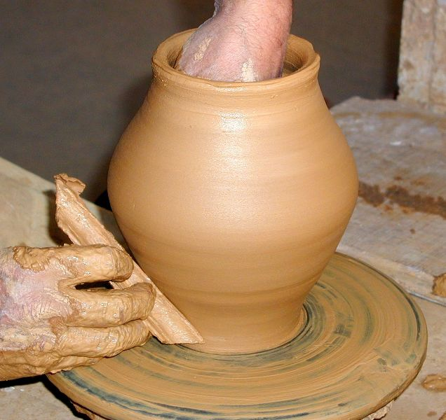
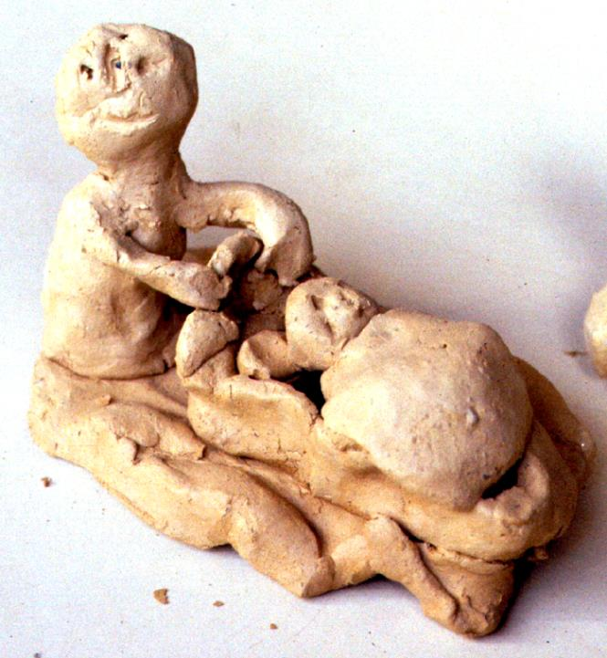
Traballo dunha nena de 5 anos
A plasticidade fai que a arxila sexa apta para crear formas (por moldeo ou modelado).

Slide 7
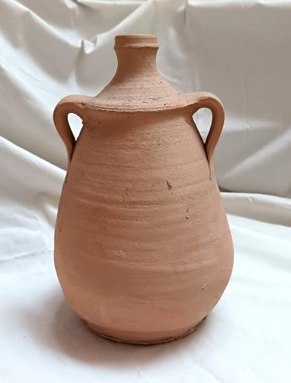
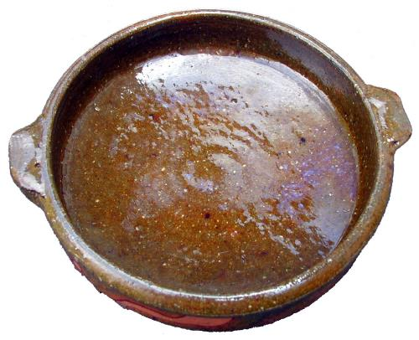
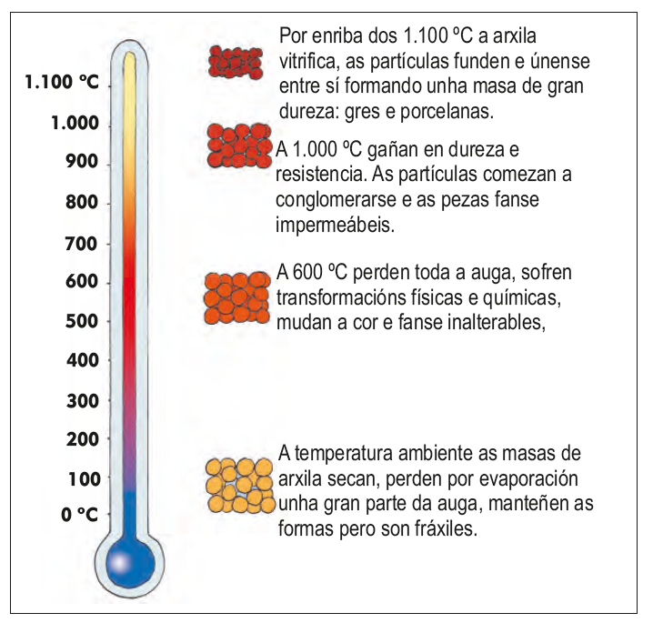
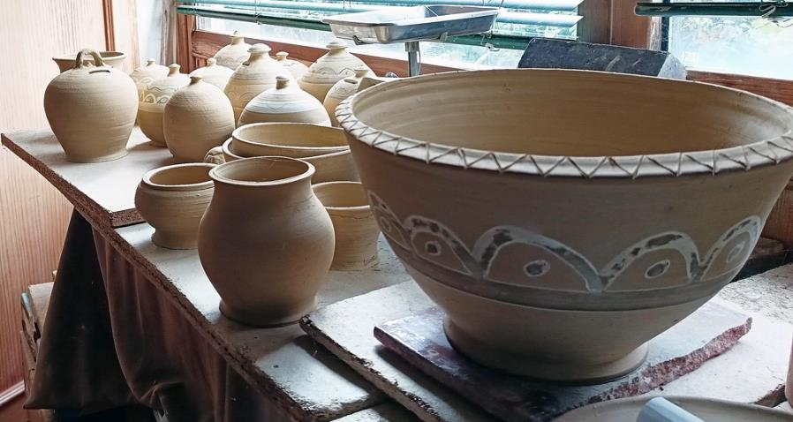
Ao aplicarlle calor á arxila prodúcense nela cambios irreversibles. A partir dos 1760 ºC fúndese.
Peza cocida e esmaltada
Peza cocida
Pezas sen cocer a secar

Slide 8
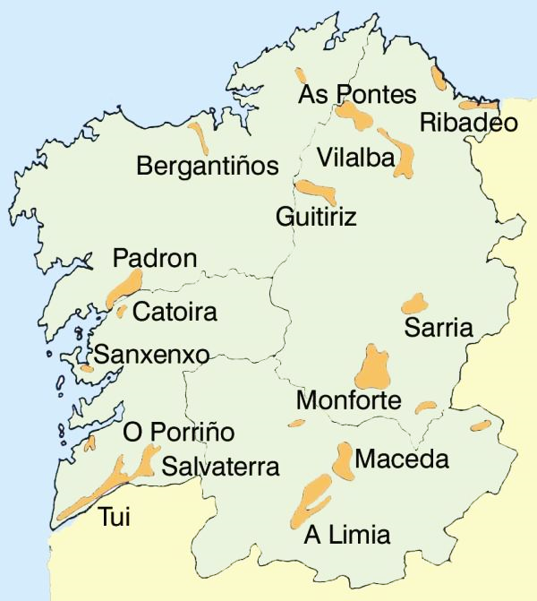
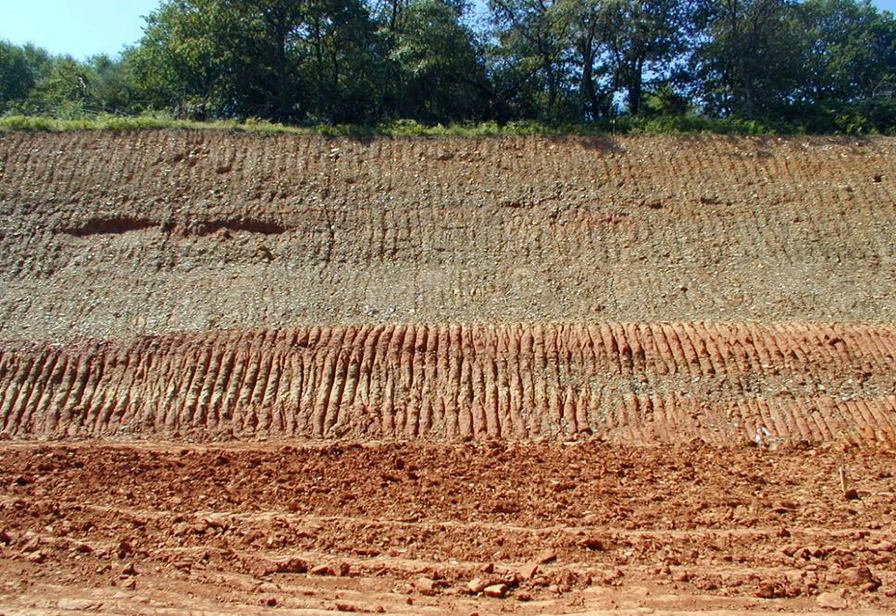
Por toda Galiza existen pequenos xacementos de arxila que foron explotados tradicionalmente.
Os máis importantes na actualidade son os de Maceda e Xunqueira de Espadañedo (Ourense); Monforte de Lemos, Foz-Benquerencia, Guitiriz e A Pastoriza (Lugo); Vilalonga, Tui, A Garda, Porriño, Salceda de Caselas e Valga (Pontevedra); Narón, Malpica, Mesía e Boimorto (A Coruña).
O Incio
Distribución dos principais xacementos de arxilas

Slide 9
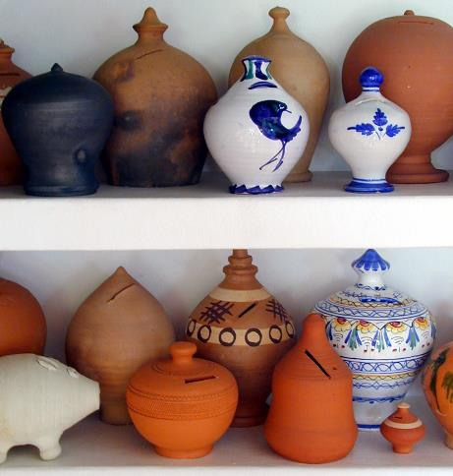
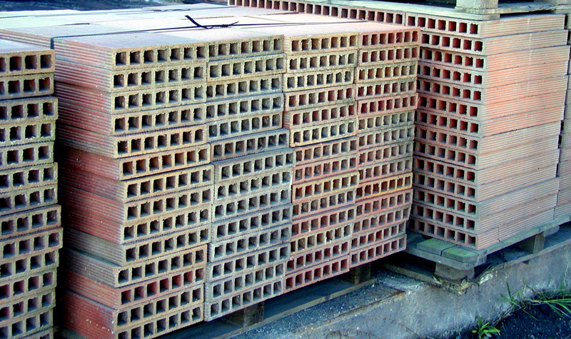
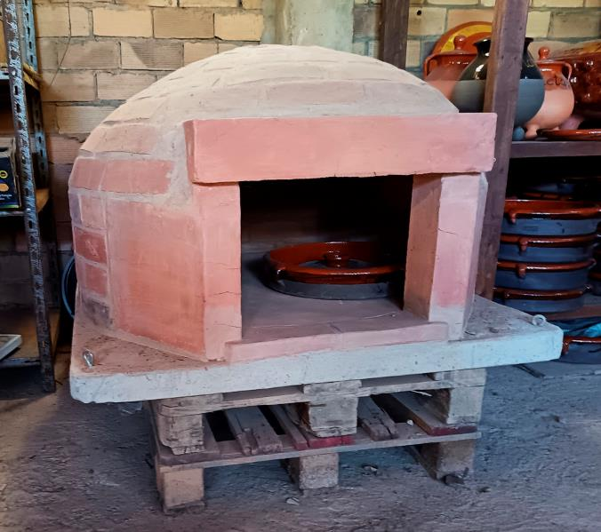
USOS DA ARXILA
-Fabricación de elementos de construción: tixolos ou ladrillos, tellas, baldosas, placas ...
-Cerámica utilitaria
-Elementos decorativos e artísticos
-Fabricación de cementos
-Desengraxado de tecidos
-Decolorado de graxas e aceites
-Refino do petróleo
-Usos mediciñais e estéticos …
Forno común en moitas casas de Salvaterra

Slide 10
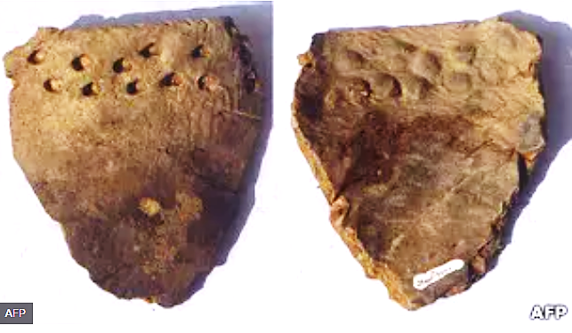
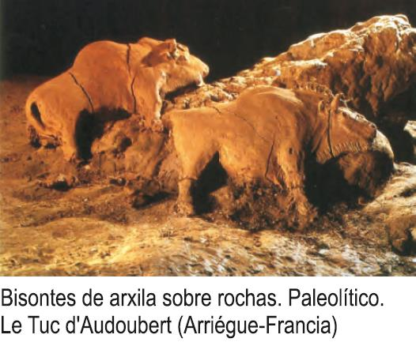
HISTORIA DA CERÁMICA
A cerámica foi a primeira industria da humanidade, pode ter ata 20.000 anos de antigüidade.
Desde o Neolítico a arxila empregouse para facer recipientes e casas.
Nun comenzo modelábase á man e secaba ao sol ou á beira do lume.
As primeiras pezas cocidas aparecen no Oriente e a cerámica máis elaborada na China.
O torno de alfareiro utilizouse por primeira vez en Exipto hai uns 5.000 anos e de alí pasou a Mesopotamia e Creta. Máis tarde a Grecia e toda Europa occidental.
As pezas máis antigas do mundo (20.000 anos) atopáronse na cova de Xianrendong na China

Slide 11
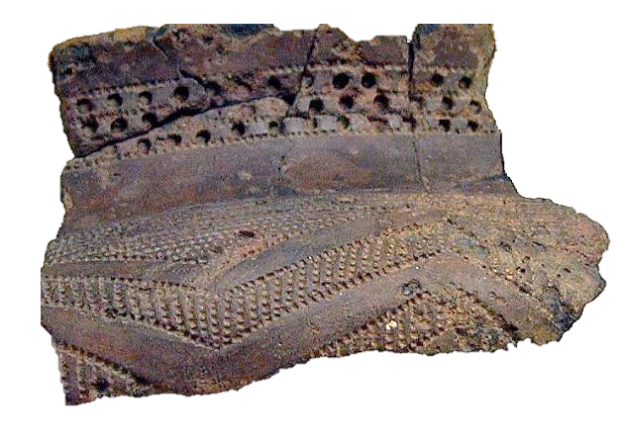
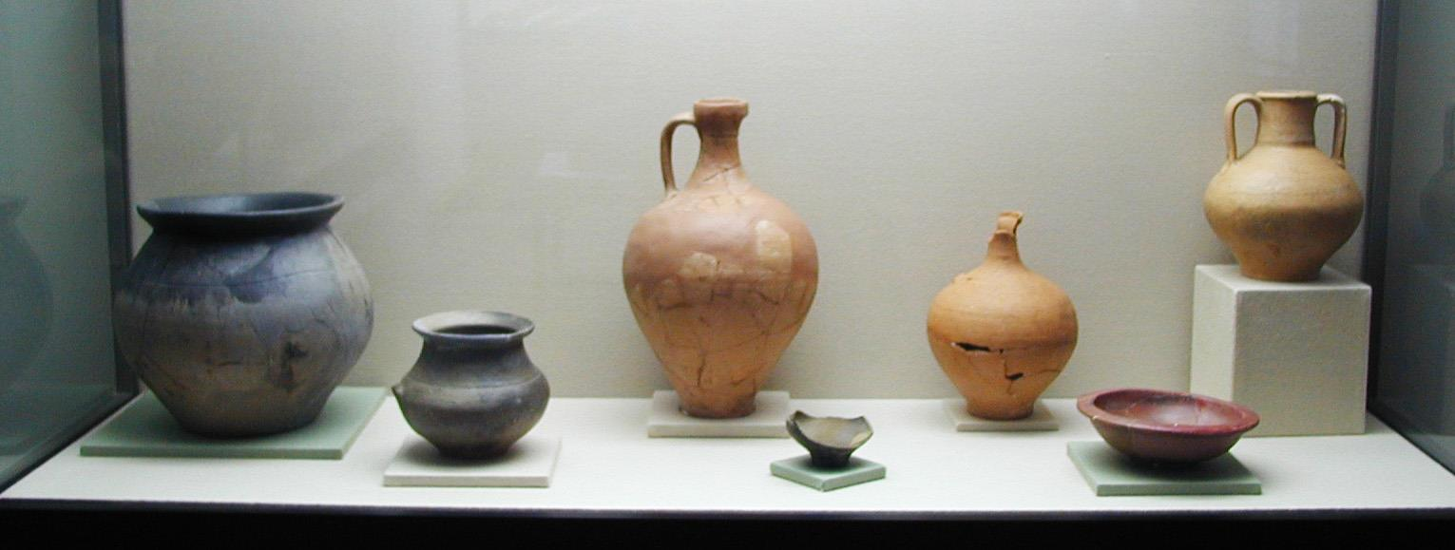
Desde tempos remotos a arxila úsase en Galiza para realizar obxectos útiles e artísticos como nos amosan os restos de cerámica atopados nos numerosos castros de todo o país e os abundantes restos da época romana.
Anaco dun recipiente atopado nun castro de Lugo
Cerámica atopada no castro de Viladonga, en Lugo.
(Museo de Lugo)

Slide 12
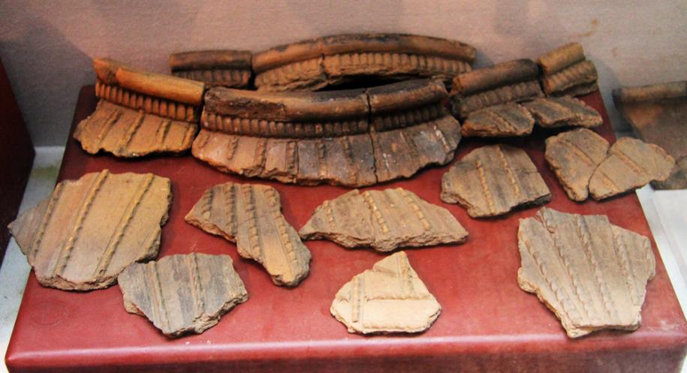
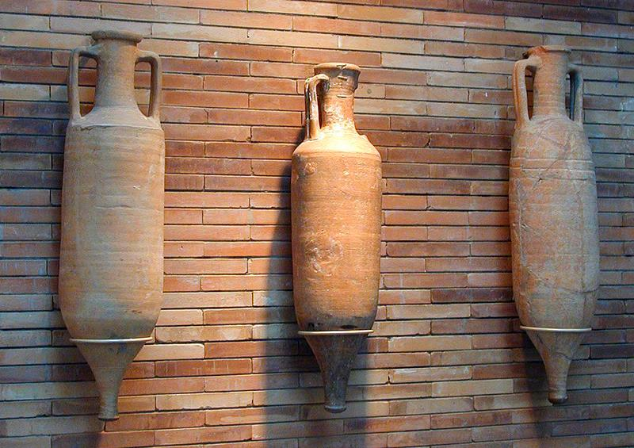
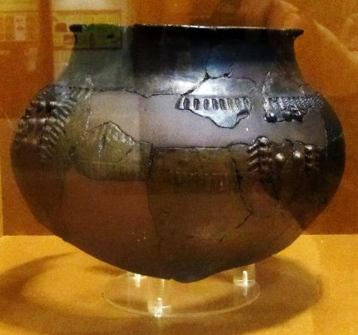
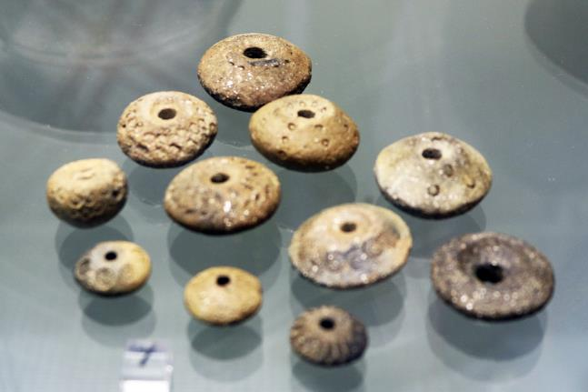
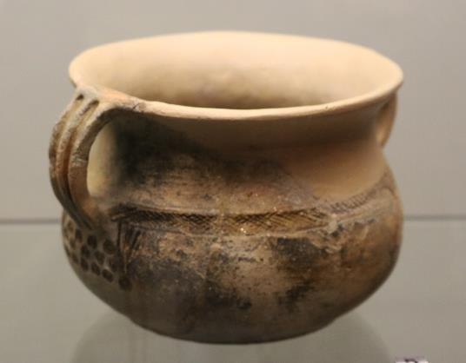
Cerámica do castro de Borneiro
Ánforas romanas no Museo do Mar de Vigo
Cerámica do castro de Briteiros (Portugal)
Cerámica do Museo Arqueolóxico de Vilalba.

Slide 13
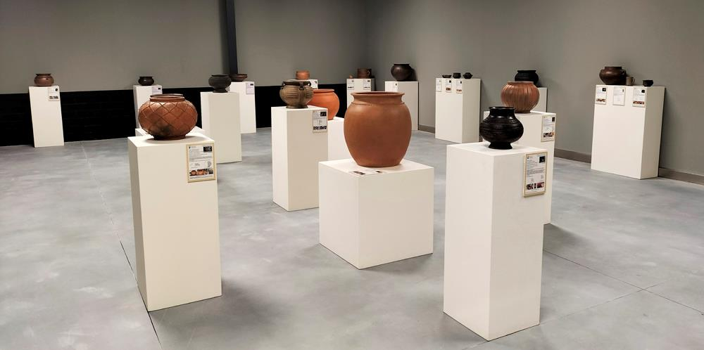
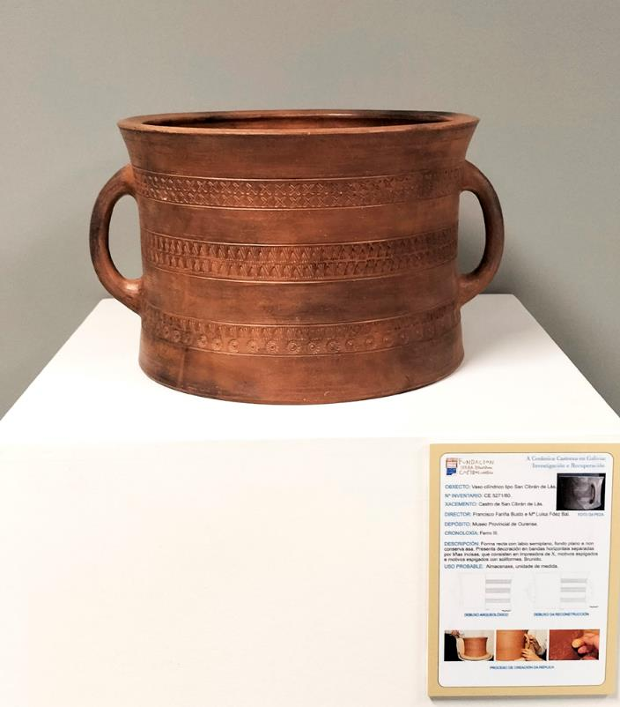
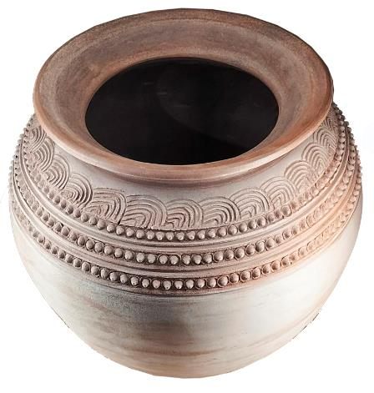
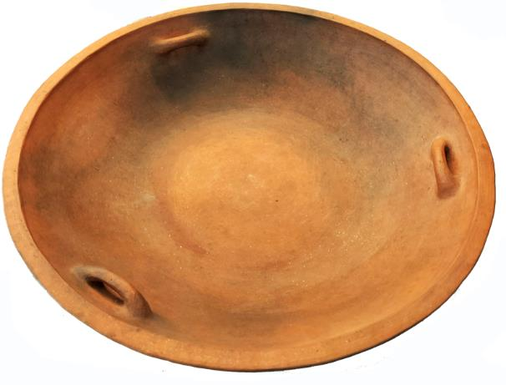
Exposición na Telleira
(Vilalonga-Sanxenxo
San Cibrao das Las (San Amaro)
Pezas novas elaboradas a partir dos restos atopados en diferentes castros galegos
Fundación Terra Termarium
Castrolandín (Cuntis)
Montalegre (Moaña)

Slide 14
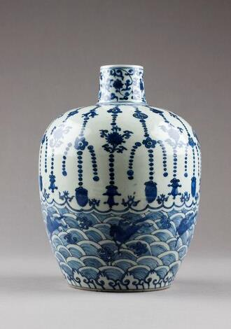
O vidriado xa era utilizado desde a Antigüidade en China, Exipto, Persia e Mesopotamia. Os primeiros vidriados facíanse cunha pasta a base de area, sosa e óxidos de cobre que ao cocerse convertíase nun barniz de cor azul pálida a verde turquesa.
Os chinos perfeccionaron o usos dos vidriados hai 3.000 anos e descubriron o procedemento para fabricar unha pasta branca, fina e transparente (porcelana). Xa utilizaban fornos onde as pezas cocían ata 1000º C.
Os árabes transmitiron as técnicas chinas a Occidente a través de España e desenvolveron a técnica do vidrado metálico.
Os alemáns descubriron o procedemento para fabricar porcelanas duras no século XVIII.
Por Desconocido - LSH 95611 (hm_dig12115), Dominio público, https://commons.wikimedia.org/w/index.php?curid=36911342

Slide 15
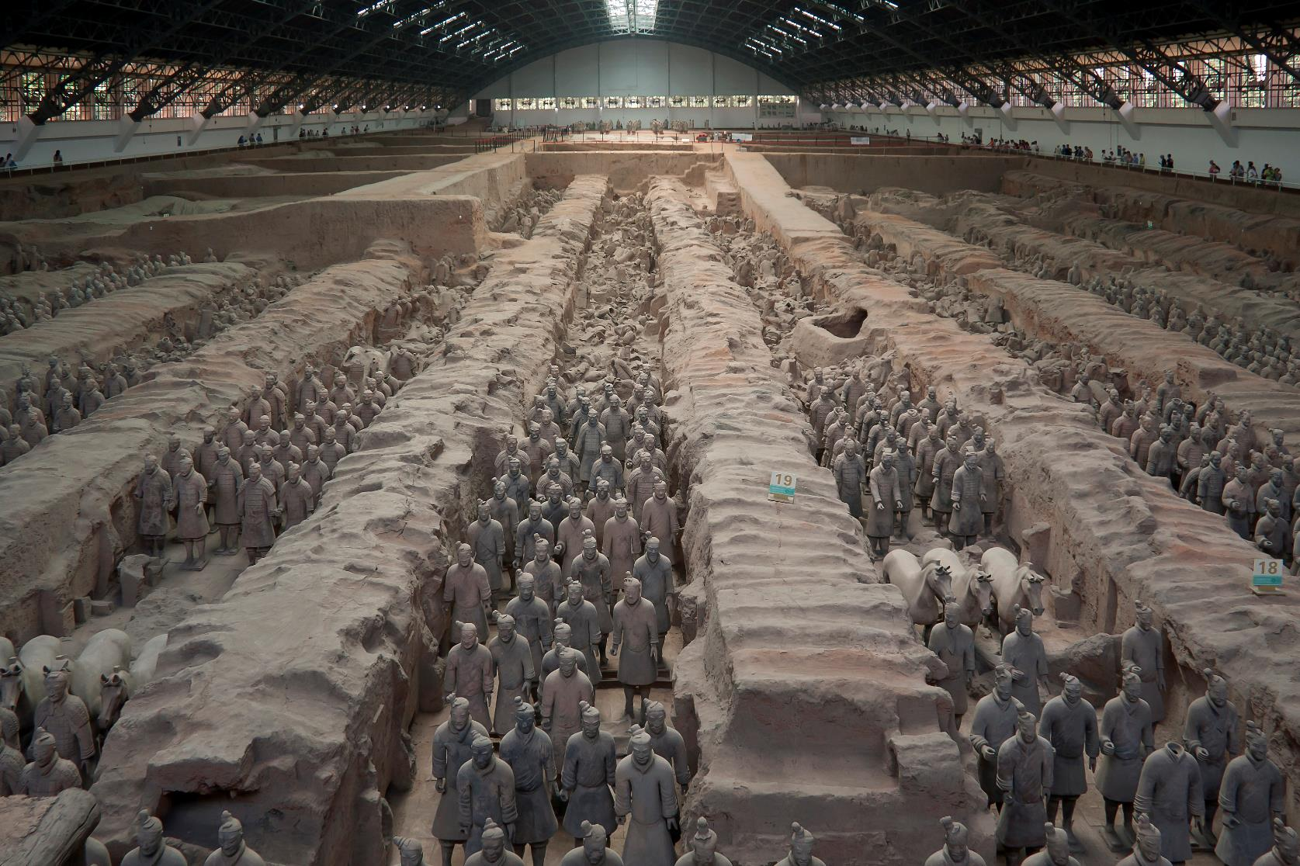
Guerreiros de terracota do mausoleo de Quin Shi Huang
(enterrados co emperador en 210–209 a. C.
Image by David Castor https://commons.wikimedia.org/w/index.php?curid=11715766

Slide 16
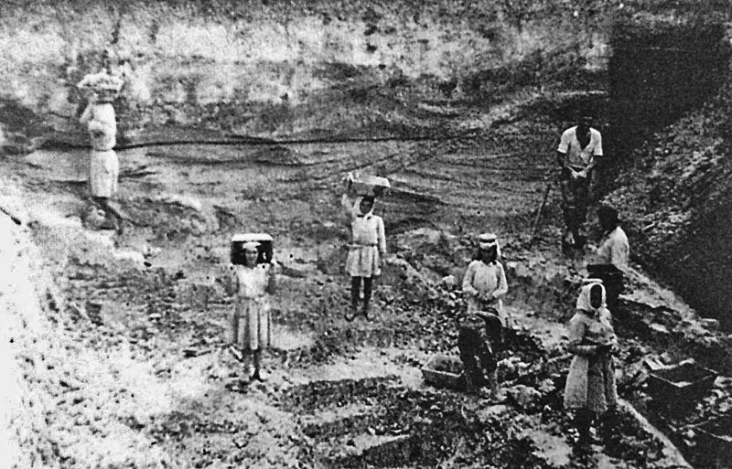
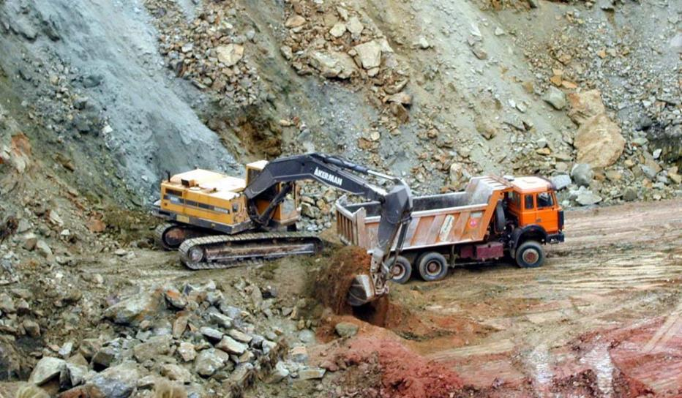
PROCESO DE ELABORACIÓN DE PEZAS DE ARXILA
1 PREPARACIÓN DO MATERIAL:
O material arrancado dos xacementos sométese a distintos tratamentos segundo o uso ao que se destine.
A arxila pódese usar directamente ou previamente purificada.
Hai anos o proceso de extracción do barro facíase á man con picos e pas e transportábase en cestos, con carretillas e carros.
Logo rómpiase con mazos en píos e amasábase mesturádolle auga. Na actualidade faise con máquinas.
Mulleres carrexando barro nunha barreira de Vilalonga.
Explotación de arxila. Buño.

Slide 17
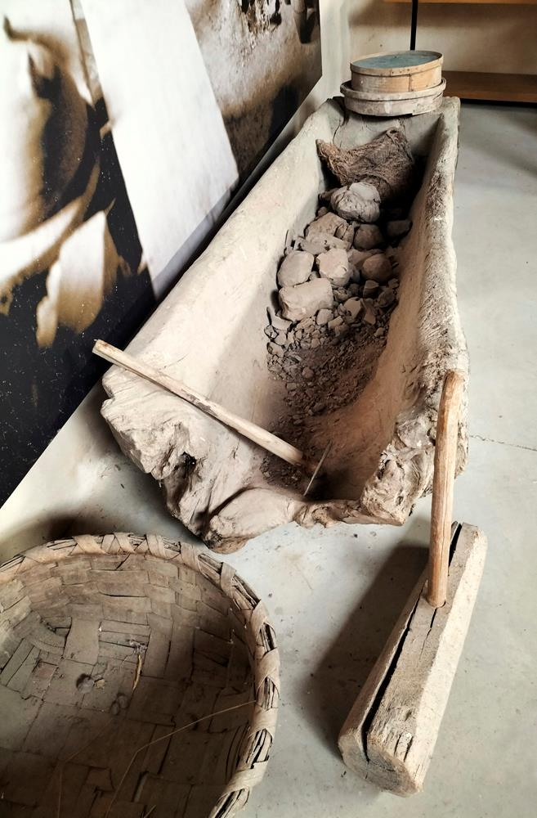
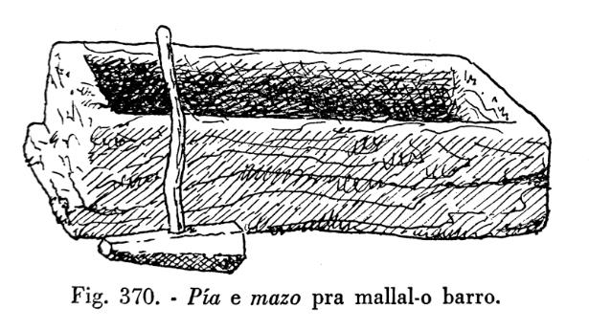
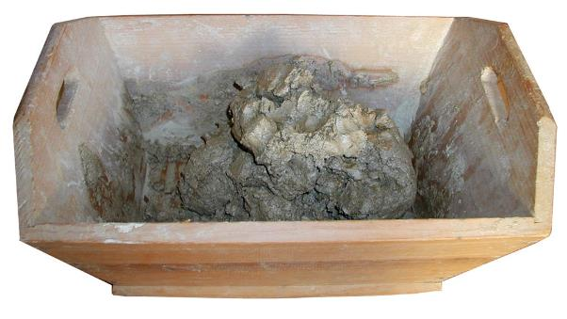
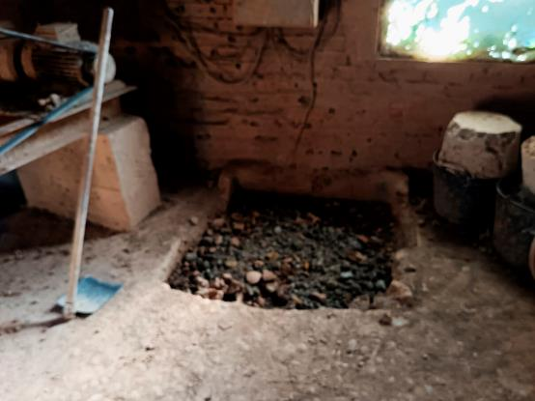
Despois de levar o barro ao obradoiro metíase nun pío ou nun pozo feito no chan no propio lugar de traballo.
Logo rómpiase con mazos e amasábase engadíndolle auga.
Tina
Debuxo de Xaquín Lourenzo (1962
Pilón ou pozo
Maseira co mazo, o sacho e as peneiras.
Museo de Niñodaguia

Slide 18
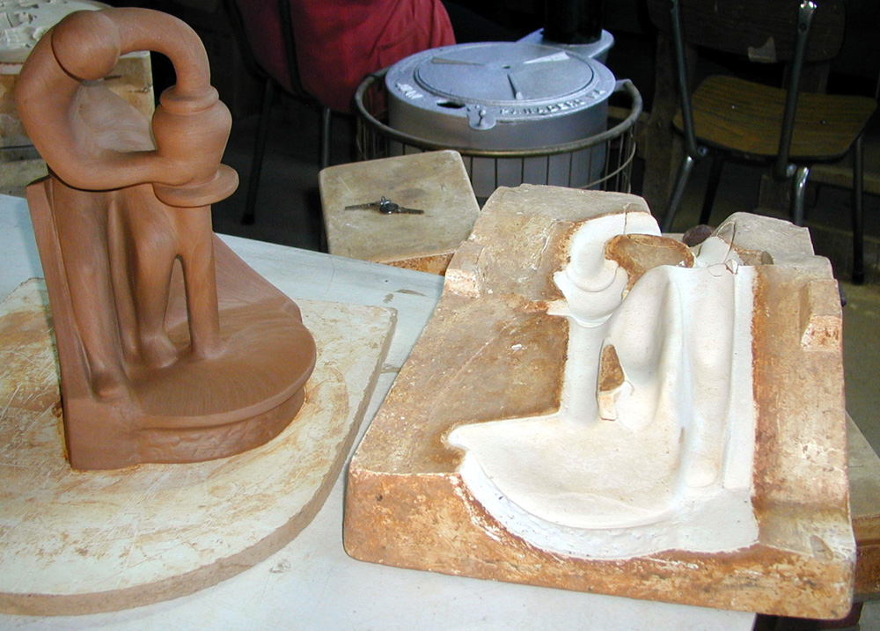
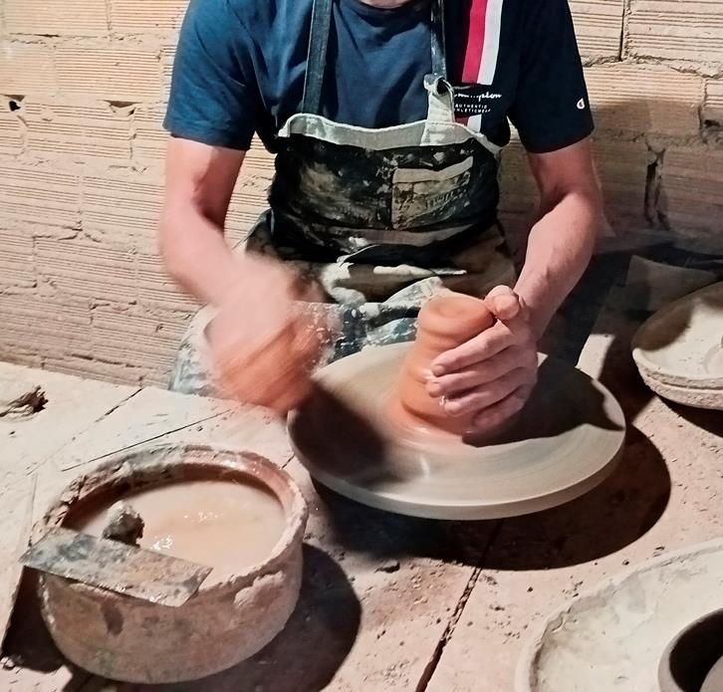
2 ELABORACIÓN DA PEZA
Pódese facer :
-Modelando á man, cun torno, máquinas...
-Enchendo moldes cunha pasta fluída (coado)

Slide 19
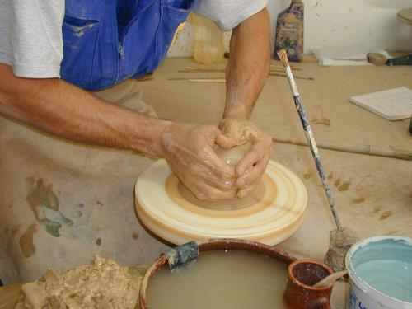
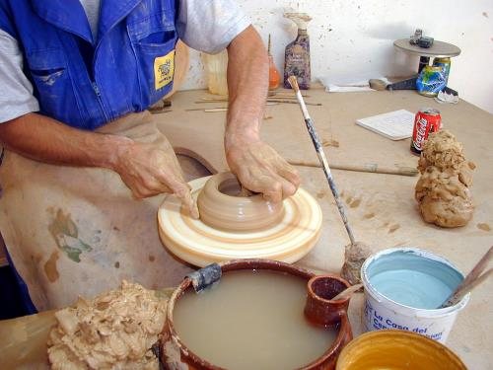
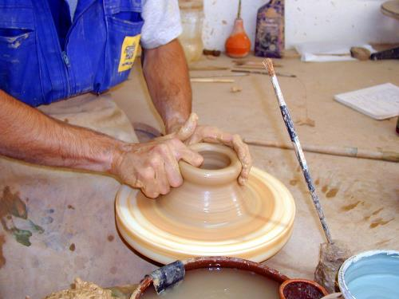
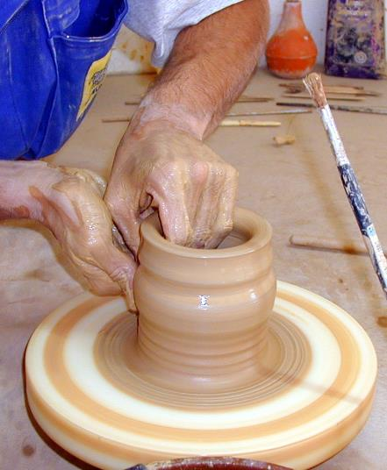



Elaboración dunha peza
no torno

Slide 20

Moldes para distintos tipos de pratos e fontes (Meder)

Slide 21


3 SECADO
Para que perda a auga de forma natural ou en secadeiros.

Slide 22


4 COCCIÓN:
As pezas, unha vez secas, sométese a altas temperaturas para que os cambios físico químicos que se producen no material lles comuniquen novas propiedades (resistencia, rixidez, dureza...)
A cocción nunha única operación chámase biscoitado.
A arxila modelada e endurecida nun forno chámase terracota.
Fornos en Niñodaguia

Slide 23



Fornos de Buño

Slide 24

Forno no Museo de Niñodaguia

Slide 25


Forno de leña en Meder
Forno de Gas en Niñodagia

Slide 26


5 DECORACIÓN:
É unha operación complementaria que se realiza na alfarería, na louza e na porcelana. Pódese facer sobre a peza recén feita (en verde), sobre a peza seca ou sobre a peza previamente cocida, aplicando distintos materiais sobre a superficie.
Se se fai coa peza cocida necesita unha nova cocción.
Os colorantes cerámicos son óxidos metálicos: de cobre (para verdes, vermellos e azul turquesa), manganeso (violeta), cobalto (azul intenso), cromo (verdes), antimonio (amarelos), ferro (vermello e pardo), uranio (amarelos), estano (brancos)...

Slide 27




Decoración dunha peza
en crú

Slide 28

a olaría en Galiza
Chámaselle oleiros, cacharreiros, cazoleiros, xarreiros, calleiros ou louceiros aos artesáns (homes e mulleres) que fabrican olas e outros obxectos de barro.
Este oficio foi moi importante noutros tempos xa que a maioría dos recipientes de uso doméstico, o mesmo que para a medida ou transporte de líquidos, eran de barro.
Os propios artesáns vendían os seus produtos nas feiras e mercados ou vendíanllo a intermediarios.
Casa conmigo Rosiña
mira que son cacharreiro,
durmirás en boa cama
e sempre terás diñeiro.
Feira de Palas de Rei (1957)
Foto de Jean Dieuzaide

Slide 29

Na actualidade consérvanse centros de olaría tradicionl en Buño, Niñodáguia, Gundivós, Meder, Bonxe e O Batán. Na primeiras décadas do século XX había en Galiza unas 20 aldeas do Oleiros.
En 1846 Madoz no Estudo xeográfico-estatístico indica a existencia das seguintes aldeas de Oleiros:
-Betanzos, Caranza, Buño e Santa Cristina de Baño (A Coruña)
-San Simón da Costa, San Vicente de Pías, Tirimol, Gaioso, Silvarrei, Mondoñedo e Viveiro (Lugo)
-Cartelle, Triós, Niñodaguia, Lobios, Portomourisco e Caldesiños (Ourense)
-Bamio, Catoira, A Guarda e Cesantes (Pontevedra)
Resulta curioso que non se citen lugares dos que hai documentación da súa existencia neses tempos: Bonxe, Gundivós, Loñoá das Olas, Samos, Maceda, Tioira, Trives…
Na feira da Virxe das Augas Santas (Lugo) xúntábanse ata cincuenta carros de cacharros para vender
Foto José Suárez

Slide 30



Os oleiros empregan ferramentas e instrumentos moi sinxelos:
-Pía e pisón para desfacer os cachotes de barro.
-Torno para levantar as pezas e panos, arames, plumas, hisopos, raspadores, canas, fanadoiras ou piteiras..., a maioría elaboradas por eles mesmos. Nalgunhas zonas empregouse o torno baixo, pero máis común é o alto que se pode mover cos pes ou cun pequeno motor.
As pezas rematadas decóranse en verde, sobre a peza recén elaborada pódense facer riscos e vivos coa cana, envaretados coa espita, listas co hisopo ou a pluma…; impermeabilízanse cun vidrado e nalgúns casos con brea ou xema e clara de ovo.
Debuxo de Xaquín Lourenzo (1962
TONO ALTO. Os máis primitivos estaban formados por un eixo suxeito a unha táboa fixa na parede, ou por medio dun cabalete.
TONO BAIXO

Slide 31




ferramentas
arame de cortar
tarrafa

Slide 32


Os fornos tradicionais dos oleiros eran de leña. Nos pequenos cocían con toxo, carqueixas, uces…
Na actualidade a maioría dos obradoiros empregan fornos de gas.
Houbo lugares nos que se cocía en fogueiras ao aire libre.
Forno de leña en Bonxe
Os fornos tradicionais estaban formados por unha caldeira (onde se queimaba o combustible) e unha zona, enriba desta e separada por unha grella, na que se dispoñía o material para cocer. Moitos eran comunais.
grella
caldeira

Slide 33







Pezas tradicionais dos oleiros
Cántara, talla, tanlla
Cántaro, ola (16 l) medida do viño
Pucheira, asado: cociñar ou gardar graxa, chourizos, leite, auga. Tamaño variable.
Pucheira de muxir, gouxo
Pucheiro do mel
Cazola (alta e Baixa): cocido da festa
Cazoleta (máis pequeña que a cazola), para cociñar
Barreñón: para a matanza, lavar a ropa…
Almufía (máis pequeña que o barreñón)
Barril (1 asa): estremo cónico
Barrila: 2 asas
Xarro, xerra: para o viño
Xarro do sulfato
Boleiro, testo da bica, prato da bica: poñíase no forno enriba do bolo de pan e tapábase con brasas
Canabarro do viño
Cunca: tomar o caldo, o leite, viño…
Asador de castañas
Cacheleira: fonte con buratos para escoar as patacas
Alcuza: para o aceite
Prato
Fonte
Prato copo: máis fondo
Cazolo, gobelete: para gardar a manteiga ou pingo, o mel…
Cazola de pés
Queixeiras: moldes para facer queixos, formas variables
Tarteira paisana (con tapa), tamaños variables, para os guisos.
Tarteira da area: reforzada con area para resistir mellor o lume.
Botixo ou porrón
Botixo de roda, de volta ou timón
Petos
Lilos: pezas en miniatura para agasallos ou xoguetes
lilos

Slide 34



Olaría desaparecida
Recollemos aquí algúns dos lugares de onde se conservan restos, imaxes, información… Moitas veces nos museos, nas colección feitas polos oleiros actuais, en coleccións privadas, en libros, nas casas…
Ola almorceira recuperada
Museo do Pobo Galego

Slide 35



Slide 36



ESGOS (Ourense)
LESTROVE
(A Coruña)
A GUARDA (Pontevedra)
Elaboraban pezas de estilo portugués.
Deixaron de traballar nos anos 50 do século XX.
MACEDA
(Ourense)

Slide 37






PORTOMOURISCO
e O SEIXO (Ourense)
Traballaban co torno baixo e cocían en forno aberto. Había moitas mulleres oleiras que facían o traballo nas súas casas. Decoraban as pezas con “brincalos” (cintas de reforzo), beliscados e riscos.
Deixaron de traballar hai máis de setenta anos.
As mulleres facían os cacharros e chamábanlle “señoras mestras”
As pezas eran escuras debido á cocción en fogueiras.
barreña
Museo de Niñodáguia
cántaro
Museo de Niñodáguia
Cántara
Museo de Niñodáguia

Slide 38



barrila.
xarros
Museo do Pobo Galego
meleira

Slide 39


SANTOMÉ, RAMIRÁS (Ourense)
Traballaban tanto homes como mulleres.
Usaban o torno baixo.
Puían as pezas antes de cocer (ben secas) cun coio o que lles daba un acabado liso e escuro.
Deixaron de traballar arredor do 1945.
ola
Museo do Pobo galego
LOBIOS (Ourense)
O Marques de la Ensenada fai referencias á existencia de 100 obradoiros. A comezos do século XX so quedaban dous.
Usaban o torno baixo e cocían en fogueiras.

Slide 40




RUBIÁ (Ourense)
Hai referencias da existencia de obradoiros de dous oleiros oriundos de La Bañeza.
Usaban o torno alto.
Deixaron de traballar no 1965.
Facían pezas ao estilo de La Bañeza (León). Eran coñecidos como “os castellanos”.
Museo do Pobo Galego
cántaro
Museo de Niñodáguia
Tarteira de area
Museo de Niñodáguia

Slide 41


LOÑOÁ DAS OLAS (Pereiro de Aguiar Ourense)
En 1753 tiña uns 100 oleiros
Deixou de traballar hai uns 80 anos. Usaban torno alto.
Había dúas aldeas de oleiros: Loñoás das Olas e Outeiro.
As pezas non adoitaban levar decoración. Reforzábanse con bordóns.
Hoxe en día estase a recuperar e poñer en valor a través de diferentes iniciativas: Festa Etnográfica de Loñoá fanse demostracións en vivo deste e outros oficios e ábrese o Museo de Olaría; Ruta etnográfica e divulgación pola historia desta artesanía e proxectos de dinamización con artesáns actuais.

Slide 42







cántaro
(Museo de Niñodáguia)
ola
(Museo de Ribadavia)
ola para o sulfato
(Museo Loñoá)
ola de asar castañas
(Museo de Niñodáguia)
pucheira e ola
Museo do Pobo Galego
cántaras para o viño
Museo do Castelo de San Antón

Slide 43

Oleiras de Loñoá
Levando as pezas ao mercado

Slide 44


MONDOÑEDO (Lugo)
A mediados do século XX traballaban 20 oleiros. So quedou José Ramón Freire (alfar de Vendaval), que deixou de traballar hai uns 40 anos. O obradoiro estaba instalado no barrio dos Muíños de Mondoñedo.
As formas eran sinxelas, decoradas con algún risco ou fitas de barro branco.
Hai uns 15 anos rehabilitouse o obradoiro para poñer en valor o oficio da oleiría. Funciona como obradoiro didáctico e á vez tenda onde se venden produtos de cerámica.
Historia de Galiza (1962)

Slide 45



Museo do Pobo Galego
pota

Slide 46


Pota almorceira, queixeira e porrón
Oleiro de Mondoñedo

Slide 47


SAMOS (Lugo)
Hai datos da súa actividade no século XVIII e deixou de funcionar hai setenta anos.
Erán coñecidos tamén como barraxeiros.
Desde hai dez anos fíxéronse intentos de reactivación con cursos e varias fornadas.
Forno de Roxofrei
(Samos)
Cerámica de Samos no museo do Pobo Galego

Slide 48


BAMIO (Pontevedra)
Deixaron de traballar nos anos 40 do século XX.
Utilizaban barro de Catoira e da zona de Vilalonga e Dena que transportaban en galeóns.
Eran coñecidos como louceiros.
ola
Xarra
Museo do Pobo Galego

Slide 49


SANGUIÑEDA (Mos, Pontevedra))
Activa principalmente entre as décadas de 1950 e 1970.
A parroquia de Sanguiñeda conta cunha forte pegada vinculada á tradición do traballo do barro, olería e cerámica reflectida nos seus mapas topográficos e arquivos patrimoniais.
Na actualidade, existe actividade de cerámica contemporánea.
Obradoiro e forno (arredor de 1980)

Slide 50

Museo de Oleiros

Slide 51


Oleiría activa
BUÑO
BONXE
GUNDIVÓS
NIÑODÁGUIA
MEDER
O BATÁN

Slide 52





Oleiro de Buño nunha feira de artesanía

Slide 53


BUÑO (Malpica de Bergantiños)
É o centro alfareiro máis importante e un dos máis antigos de Galiza. Traballa con torno alto.
Nas minas de estano do Monte Neme ou nas de ouro de Corcoesto empregábanse crisoles de barro de Buño.
As pezas da Idade Media son sinxelas e sen decoración.
Máis adiante vai evolucionando e mellorando as técnicas.
Nós séculos XVI e XVII hai referencias á elaboración dos canos para a condución da auga a fonte do Mercado de A Coruña.
Cóntase que a comezos do século XX había traballando 200 persoas entre homes e mulleres. Na actualidade uns 13 obradoiros continúan elaborando pezas coas formas tradicionais, á vez que deseñan pezas creativas.

Slide 54








“O Rulo”

Slide 55










cazola
pucheiro
pota
botella
fonte
asador de castañas
Botixo de roda ou
de volta
xineta
xerra
barrreña

Slide 56



Museo do Forte

Slide 57



Museo no Centro Comarcal de Buño (actualmente pechado).
Contaba con máis de 300 pezas que o etnógrafo Luciano García Alén cedeu de forma gratuita ao Concello en 2005, e que foron expostas desde marzo de 2009.

Slide 58



Pezas nunha exposición

Slide 59

Museo de Oleiros

Slide 60


GUNDIVÓS
Traballan co torno baixo.
Os cacharros levan reforzos ou bincos.
Para impermeabilizar os recipientes que o precisaran (xarras, amboas) dábanlles, logo de cocido, un baño con alcatrán (“pez”). Ao quentar o recipiente con lume de palla o fume ennegrecíao.
Hai tempo houbo homes e mulleres oleiros.
En Gundivós e Liñarán había en vinte oleiros en 1950; en 1960 había seis e en 1965 só quedaba un, “O Zorro”.
Á volta da emigración volvéronse a instalar obradoiros, primeiro Obdulia e logo Alonso, Ventura, Federico e Agapito. Na actualidade so queda un, Elias González, que ten instalado un obradoiro e museo na rectoral de Gundivós.
Traballando nunha mostra de artesanía

Slide 61







Darlle a forma de arriba abaixo, chámase “vestir” o cacharro.
Elias González
traballando
nun Colexio

Slide 62








Xarro no museo etnolóxico Ribadavia
xarro
escorrecubas
ámboa
xarro
ouriñal, pinico
pucheiro
Antigo barreñón

Slide 63

Tenda na rectoral de Gundivós

Slide 64



Museo na rectoral de Gundivós

Slide 65



Slide 66

Museo de Oleiros

Slide 67

NIÑODÁGUIA (Xunqueira de Espadañedo)
Traballan con torno alto. Aos oleiros ou cacharreiros tamén lles chaman xarreiros e calleiros. Empregan un vidrado a base de chumbo e sílice sen colorantes que da ás pezas a transparencia do ton amarelado do barro despois de cocer. Tamén destaca a decoración con ondas en orella de boi feitas coa man e mergullando a vasilla no baño de vidrado.
A comezos do século XX traballaban case un cento de Oleiros. En 1993 seis e na actualidade so queda un obradoiro activo: Agustín Vázquez Ferreiro (xubilado) e o seu fillo José.
Ao pasar por Niñodáguia
o primeiro que se ve
son as cuncas a secar
e os fornos a cocer.

Slide 68


Obradoiro
Tenda de Agustín

Slide 69








ola
meleira
pucheiro
alcuza
xarro
porrón
caneco
Xerra da auga
barreñón

Slide 70




ouriñal, pinico
prato

Slide 71

Museo de Niñodáguia
Todos os anos celébrase, na primavera “A Fornada Tradicional” e no verán “O Encontro Internacional de Cacharreiros”

Slide 72

Museo de
Niñodáguia
Pezas actuais

Slide 73

Museo de
Niñodáguia
Pezas antigas

Slide 74

Museo de Niñodáguia
Colección cedida pola familia de García Alén

Slide 75

Museo de Oleiros

Slide 76

Museo do Pobo Galego

Slide 77


BONXE (Outeiro de Rei)
Na Terra Cha de Lugo houbo aldeas de oleiros en Gaioso, Pape, Silvarrei, Constante, Ramil, Tirimol e Bonxe). As últimas en desaparecer foron Pape e Silvarrei.
Hai documentos antigos (Arquivo Xeral de Simancas) sobre a existencia de oleiros en Silvarrei (1571). Tamén hai referencias aos oleiros da Terra do Gaioso nos escritos de Lucas Labrada en 1804, sobre a Descrición económica do Reino de Galiza.

Slide 78

Na década entre 1940/50 reduciuse moito o número de oleiros. A última familia en activo foi a de Indalecio Lombao e Xosefa Ferro en Bonxe, que tamén pecharon e volveron retomar o oficio, cun obradoiro co torno e forno renovados, ao que se incorporou a súa filla Pepa Lombao, logo da súa formación na especialidade de Cerámica na Escola de Artes Aplicadas de Lugo, e de impartir docencia en escolas e talleres. Pepa xubilouse en 2024, e segue a ensinar os valores da olaría tradicional no Museo de Bonxe, en Outeiro de Rei.
Traballan con tono alto e as pezas adoitan levar unha decoración pintada con barro branco en forma de fita con medias lúas.
O Monte de San Lourenzo
e o curro do Picato
polos oleiros de Bonxe
nunca serán olvidados.
Indalecio Lombao

Slide 79






Pepa facendo unha peza (2007)

Slide 80



Peza a secar

Slide 81

Tenda
(2007)

Slide 82








cazola
pucheiros
porrón de roda
queixera
(Museo do Pobo Galego)
xerra
sella
pota

Slide 83

Museo de Oleiros

Slide 84

MEDER
É un referente histórico da olería tradicional galega na comarca do Condado, mantida viva grazas a sagas familiares como a os Añón. Están vencellados tamén a outras grandes zonas oleiras como Buño
Os irmáns Manuel e José da Alfarería Añón representan a continuidade deste oficio artesán seguindo o traballo do seu pai, e na actualidade seguida polo neto Alfredo Añón que puxo a funcionar o obradoiro despois de anos parado.
Traballa co torno alto e elabora moitas pezas utilitarias como asadeiras, pratos, cuncas, tarteiras...
O cacharreiro na roda
pásache moito traballo;
Maruxiña, se cho pide,
pola túa alma, dállo.
O avó Añón veu de Buño a traballar en cerámicas da zona e logo montou o seu propio obradoiro.

Slide 85


Manuel Añón
Alfredo Añón
Non te burles do oleiro,
que da terra fai diñeiro

Slide 86








Slide 87



Slide 88





ola
xerro
fervedor
pota
pota

Slide 89


Slide 90



TIOIRA (Maceda, Ourense)
Coñecida pola finura e lixeireza das súas pezas. Traballaban con torno alto
Había varias aldeas de Oleiros: Sarreaus, Batán, Carguizoi, Cimadevila e Tioira.
En 1936 unha 60 persoas dedicábanse a oleiría. Deixaron de traballar polo 1968, aínda que Manuel Carrera, que volveu da emigración retomou un tempo a elaboración de cacharros en Batán.
Actualmente o seu fillo retomou o traballo na “Oleiría do batán” en Baños de Molgas, onde combina a elaboración de pezas tradicionais con cerámica decorativa e utilitaria de deseño persoal. Ademáis hai un museo.
En Tioira hai os barros
en Cimadevila as olas,
en Corguizoi os pucheiros
e no Batán os xerros.
xerra das castañas

Slide 91





xarra
xerra de asar castañas
ola
porrón
canabarro

Slide 92

Museo do Pobo Galego
Santiago de Compostela

Slide 93

Museo “Os Oleiros”,
José María Kaydeda
Oleiros

Slide 94


Oleiros de Buño e Gundivos nun obradoiro con alumnado de primaria e secundaria

Slide 95




Slide 96






O BARRO NA ESCOLA
O traballo co barro pódese facer a calquera idade xa que é un material que contribúe a realizar unha actividade creativa e pracenteira, á vez que promove o desenvolvemento de habilidades motrices e neurolóxicas.
Forno primitivo
feito na escola

Slide 97

O señor das olas
Luciano García Alén (Pontevedra 25/5/1928, Santiago de Compostela 16/10/2015)
Médico e investigador etnográfico.
Percorreu Galiza estudando a olaría popular e pubricou varios libros sobre o tema.
Contribución al estudio de la alfarería popular en Galicia. (Edicións do Castro, 1979).
Os oleiros. A Coruña (Museo do Pobo Galego, 1981).
La alfarería de Galicia. (Fundación Pedro Barrié de la Maza, 1983).
A alfarería tradicional de Buño. Carpeta de debuxos. (Deputación Provincial da Coruña).
O señor das olas. Crónica de viaxes e outras historias, 1992
A alfarería tradicional de Niñodaguia. Deseños, 2006
A olería da Terra Chá. (Vigo, Ir Indo, 2005.
Afredo García Alén (Pontevedra 10/4/1923 e 25/1/1981)
Historiados, arqueólogo e investigador etnográfico.
Fixo a tese doctoral sobre a cerámica popular galega
A alfarería na literatura popular galega (1980)
La alfarería de Galicia. (Fundación Pedro Barrié de la Maza, 1983).
O noso recoñecemento por ser pioneiros na investigación, divulgación e posta en valor do traballo da olaría en Galiza.

Slide 98


Peza das
Illas dos Açores
Adela Leiro Lois
Mon Daporta Padín
Os debuxos da cerámica (de Vilasó) e moita información foron tomados do libro Os oleiros. De Luciano García García Alén. A Coruña (Museo do Pobo Galego, 1981).
Outubro 2026

